Slide 1
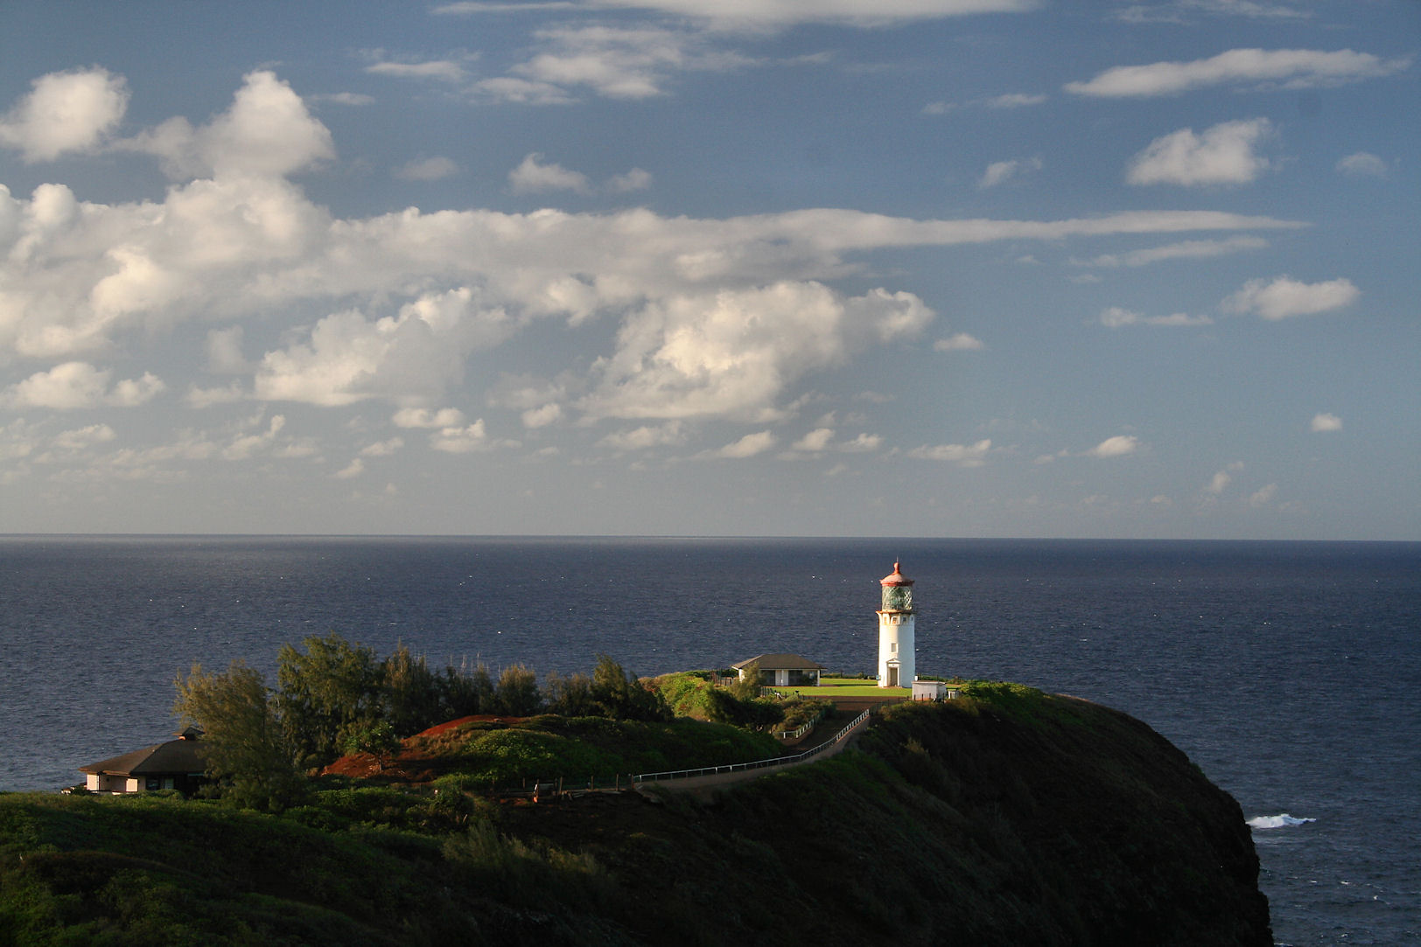
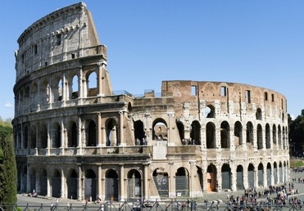
Warum Latein?

Slide 2

Latein als Schlüsselfach
Basissprache Europas und Schlüssel für
moderne Fremdsprachen
Förderung des sprachlichen
Grundverständnisses und der Fähigkeit zur
Sprachanalyse
Einblick in die Grundlagen der europäischen
Kultur
Basis für systematisches Lernen
Beobachtungsgabe und Kompetenzen im Bereich Textverständnis
Konzentration, Abstraktionsvermögen und logisches Denken
Grundlage für wissenschaftliches Arbeiten

Slide 3

Latein und andere Fremdsprachen
Latein Ital. Span. Franz. Engl.
vivus vivo vivo vif vivid
huma- l‘huma- la huma- l‘huma- huma-
nitas nità nidad nité nity
vinum il vino el vino le vin the wine

Slide 4

Latein in Fremdwörtern
Technik: computare = ausrechnen Computer
Gesellschaft: demonstrage = zeigen Demonstation
Mathematik: addere = hinzufügen Addition
Medizin: frangere = zerbrechen Fraktur
Politik: minister = Diener Minister
Recht: iura = Gesetze Jura/Jurist
Namen: felix = glücklich Felix
beatus = glücklich Beate

Slide 5
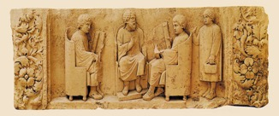
Anforderungen
Viel Fleiß
Bereitschaft zu kontinuierlichem Lernen
Aufgeschlossenheit für abstraktes Denken
Freude an betrachtend-auswertendem Arbeiten
Genaue visuelle Wahrnehmung
Interesse an Geschichte und Kultur

Slide 6
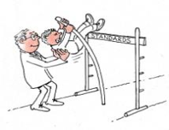
Mögliche Schwierigkeiten
Minimale Unterschiede im Schriftbild → Verwechslungsgefahr
parare = vorbereiten
parere = gehorchen
Sehr detailreiche und ausgefeilte Grammatik
Gleichlautende Formen mit unterschiedlichem Inhalt
vis = du willst vis = Kraft
Mögliche Probleme mit der Zuordnung bei komplexen und voneinander abhängigen Satzstrukturen

Slide 7
Aufbau des Lateinunterrichts
Unterrichtssprache ist Deutsch! ☺
Sprechweise = Schreibweise
Spracherwerbsphase in 3 Jahren
+ 1./2. Jahr: Formenlehre, Vokabeln
+ 3. Jahr: Schwerpunkt liegt auf der
Syntax (Übergangslektüre)
zusätzliche Inhalte:
Römisches Leben, Mythologie, römische
Geschichte und Politik

Slide 8
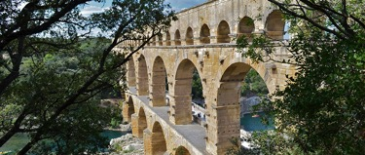
Lektürephase
Begegnung mit Originalschriftstellern
Vertiefte Übersetzungsarbeit
Interpretation von Texten
Bezüge zu Geschichte,Politik, Literaturgeschichte, Philosophie, Dichtung, Alltag der Römer
Bezug zu heute

Slide 9
Gestaltung der Schulaufgaben
Kombination aus
Übersetzung vom Lateinischen ins Deutsche
Aufgabenteil = Zusatzfragen
bestehend aus:
Inhaltliche Fragen zu bereits bekannter Lektüre
Fragen zur Grammatik
Fragen zu verschiedenen Themen der Antike
Übersetzung Deutsch-Latein wird in der Schulaufgabe nicht mehr gefordert!

Slide 10
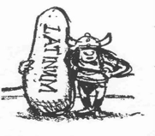
Abschlüsse
Latinum: 3 Jahre Spracherwerbsphase + 3 Lektürejahre > 11. Klasse mit Note 4 oder Feststellungsprüfung (spät beginnende Fremdsprache Spanisch)
Kleines Latinum/gesicherte Lateinkenntnisse:
Spracherwerbsphase + 1 Jahr Lektüre > 10. Klasse mit
Note 4
Lateinkenntnisse: Spracherwerbsphase > 9. Klasse mit Note 4
(www.altphilologenverband.de)

Slide 11

Viel Glück bei der Wahl!

